Slide 1

轻量级
深度学习
模型
汇报人：第四组
资料：陈晓英 杨英凡 刘俊伟 冯浩军 段子涛
PPT：徐陈皓 韩明洋
演讲：王铭乾
答辩：赵子毅

Slide 2
深度学习
目录
1
Efficientnet模型
2
Fbnet模型
CONTENTS
3
IGC模型
4
Mobilenet模型
5
Shuffle模型
6
Yolo模型

Slide 3

深度学习
1
PART
Efficientnet模型
卷积神经网络通常都是先在固定资源预算下开发设计。为确保精度和效率，往往需要对模型进行放缩，前人所提出的卷积网络模型的放缩维度有：网络深度、网络宽度、图像分辨率，但这种思想下经常产生次优的精度和效率的算法。而 EfficientNet 认为这三个维度之间是相互影响的，通过在网络的深度、宽度和分辨率上进行均衡的缩放，以兼顾提高模型的性能和效率。

Slide 4


Efficientnet模型
提出背景
轻量级深度学习模型主要用于解决在资源受限的环境下进行智能分析和决策的问题。这些模型通常被设计为具有较小的模型大小、低计算成本和低功耗，以适应移动设备、物联网设备、嵌入式系统和边缘计算等场景。
实时性要求
资源受限
许多应用场景需要在实时或接近实时的情况下进行智能分析和决策。需要减少模型大小和计算复杂度，才能实现更快的推理速度和更低的延迟，满足实时性要求。
移动设备、物联网设备和嵌入式系统通常只有有限的处理能力、内存和能源资源，无法运行大型深度学习模型。轻量级模型通过优化模型结构、压缩参数和使用低功耗算法，可以在资源受限的环境下有效地运行。

Slide 5

Efficientnet模型
发展历程
谷歌团队发表在论文《EfficientNet: Rethinking Model Scaling for Convolutional Neural Networks》中。
谷歌提出EfficientNet v2，实现了更小的模型参数量和更快的训练速度 ，发表在论文《EfficientNet v2: Smaller Models and Faster Training》。
2019年
2021年4月
2021年4日
谷歌引入了 Fused-MBConv 到搜索空间中。同时为渐进式学习引入了自适应正则强度调整机制

Slide 6
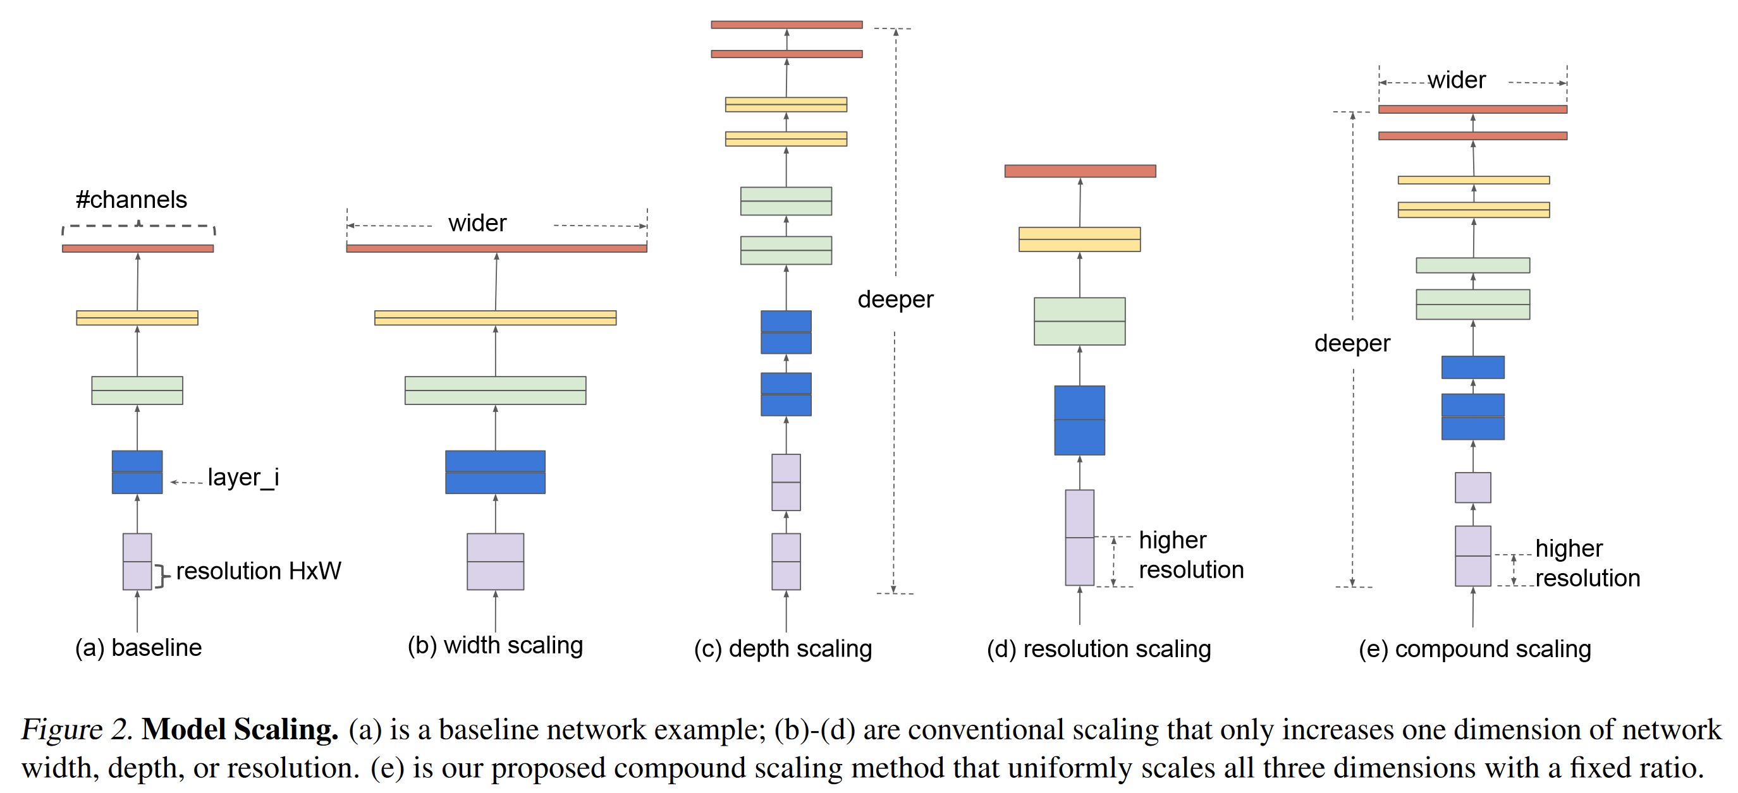
Efficientnet模型（v1）
在EfficientNet之前已经有相当多的CNN工作通过增加网络的深度、宽度、分辨率来提升模型性能，尽管可以任意的缩放二维或者三维，但任意的缩放都需要复杂的手工调整，并且常常产生更差的精度和效率。
要想通过公式化的方法缩放CNN的同时实现更高的精度和效率，就必须平衡网络宽度/深度/分辨率的所有维度，并且可以通过简单的按比例缩放每个维度来实现这种平衡。
为减少搜索空间并节约计算资源，需要在固定卷积算子且限制所有网络层必须以恒定的比例均匀缩放网络的前提下，找到使网络最优的深度d、宽度w、分辨率r的放缩比来放缩网络从而得到最优网络结构。

Slide 7

Efficientnet模型
复合缩放方法
深度和宽度的均衡缩放
EfficientNet 使用了一种称为复合缩放方法的策略，即同时缩放网络的深度、宽度和分辨率，以获得最佳的性能增益。通过在不同维度上进行缩放，使得模型能够在保持相对较少的参数量和计算成本的情况下获得更好的性能。
EfficientNet 通过同时调整网络的深度和宽度，使得模型在保持模型复杂度适度的情况下能够达到更好的性能。这种深度和宽度的均衡缩放可以使得模型更加灵活，并且能够适应不同的应用场景和计算资源。
核心思想
网络结构搜索
高效的模型设计策略
EfficientNet 使用了先进的网络结构搜索方法，以自动搜索出最优的网络结构。通过这种网络结构搜索方法，EfficientNet 能够找到在给定资源约束下性能最优的模型结构，从而进一步提高模型的性能和效率。”
EfficientNet 还引入了一系列高效的模型设计策略，包括跨层连接、宽度和深度的动态缩放等。这使得 EfficientNet 在保持性能的同时，减少了模型的计算成本和存储空间，从而更适合于移动端和嵌入式设备等资源受限的场景。

Slide 8
Efficientnet模型（v2）
V2的特点
V1的不足
1. 网络结构优化：EfficientNetV2 使用了更先进的网络结构搜索方法，以找到更优的网络结构。
2. 更高的性能：这是通过更优的网络结构设计和模型优化实现的，使得 EfficientNetV2 在各种计算机视觉任务上取得了更好的表现。
3. 更低的计算成本：EfficientNetV2 引入了一系列更高效的模型设计策略，包括跨层连接、宽度和深度的动态缩放等。这些策略使得 EfficientNetV2 在保持性能的同时，减少了模型的计算成本和存储空间。
4. 更广泛的应用：EfficientNetV2 在各种计算机视觉任务中均取得了显著的性能提升，并且逐渐成为了这些领域中的一种重要的模型架构。
1.训练图像的尺寸很大时，训练速度非常慢。
2.在网络浅层中使用Depthwise convolutions速度会很慢。虽然Depthwise convolutions结构相比普通卷积拥有更少的参数以及更小的FLOPs，但通常无法充分利用现有的一些加速器。
3.同等的放大每个stage并不是最优的。每个stage对网络的训练速度以及参数数量的贡献并不相同，所以直接使用同等缩放的策略并不合理。

Slide 9
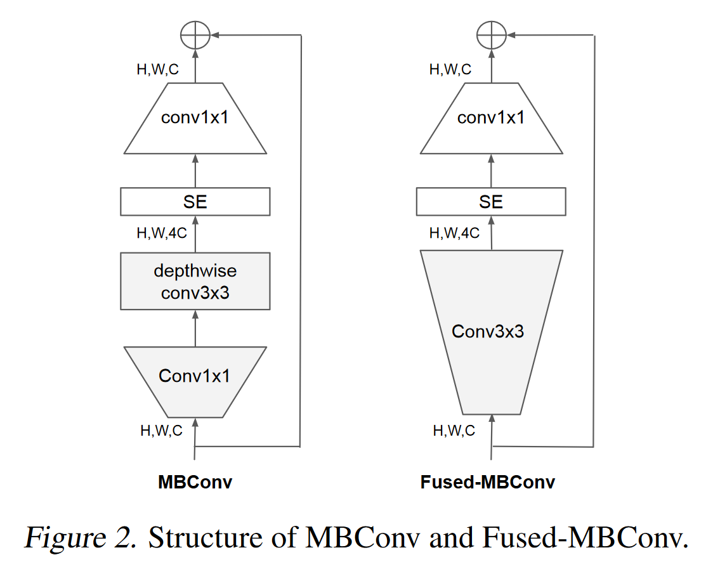
Efficientnet模型（v2）
改进策略
对于搜索部分的优化，首先是针对depthwise conv的问题，在网络的浅层将Fused-MBConv加入搜索空间，减少浅层部分的depthwise conv数量。Fused-MBConv和MBConv的区别如右图所示。
其次，在搜索空间中去掉了没有使用的pooling skip ops等，同时复用了EfficientNet的宽度信息，即只搜索block类型、kernel大小、block数量和expansion大小。在目标函数中加入训练速度这个指标。

Slide 10
Efficientnet模型
核心思想
IT 行业的领导者们担心，大名鼎鼎的人工智能聊天机器人 ChatGPT，已经被黑客们用于策划网络攻击时使用。
微软宣布推出由ChatGPT支持的最新版本人工智能搜索引擎Bing（必应）和Edge浏览器。
2023年2月3日
2023年2月2日
2023年2月7日
2023年2月8日
ChatGPT的开发公司——美国人工智能公司OpenAI顺势推出了这一应用程序的付费订阅版本。
微软宣布将OpenAI传闻已久的GPT-4模型集成到Bing及Edge浏览器中。

Slide 11
深度学习
2
PART
FBnet
FBNet是一种用于自动搜索神经网络结构的方法。其核心逻辑是通过设计一种可在计算资源受限的环境下快速搜索高效神经网络结构的算法。FBNet的目标是找到一个小而高效的网络结构，以适应移动设备等资源有限的环境。

Slide 12
FBnet模型
候选网络结构设计
搜索策略
首先，确定一组可能的网络结构，这些结构具有不同的层次和连接方式。这些结构可能包括不同数量和类型的层，例如卷积层、池化层和全连接层。
制定一种搜索策略，以在候选网络结构空间中快速寻找高效的结构。这可能涉及使用启发式算法、进化算法或者强化学习等技术来搜索最佳结构。
核心逻辑
性能比较与选择
验证和微调
在搜索过程中，不断比较各个候选结构的性能，并选择性能最好的那个。这通常涉及到在搜索过程中动态地调整网络结构的参数，以优化性能。
最终，对选定的网络结构进行验证和微调，以确保其在真实数据集上表现良好，并进一步优化其性能。
FBNet的核心逻辑是通过设计高效的搜索策略，从候选网络结构中找到最佳的结构，以满足计算资源受限的环境下的性能要求。

Slide 13

FBnet模型
优点
缺点
1、轻量级： FBNet 是一种轻量级模型，具有较少的参数和计算需求，适用于资源受限的设备上进行高效推断。
2、灵活性： FBNet 的架构设计灵活，可以根据具体的硬件资源和任务需求进行定制。这使得它适用于各种不同的场景和应用。
3、性能可调： 通过使用 NAS 技术搜索最优的网络结构，FBNet 可以在不同的性能和资源权衡下进行调整，以满足特定应用的需求。
1、搜索成本高： 使用 NAS 技术搜索最优的网络结构通常需要大量的计算资源和时间成本，这可能对一些实际应用造成限制。
2、通用性限制： 尽管 FBNet 在轻量级模型方面表现出色，但可能不适用于所有类型的任务。某些特定任务可能需要更复杂的模型架构才能获得最佳性能。
综合来看，FBNet 是一种具有潜力的轻量级神经网络架构，它在资源受限的设备上能够实现高效的模型推断。然而，使用 NAS 技术搜索最优结构可能会增加计算成本，并且不一定适用于所有应用场景。

Slide 14
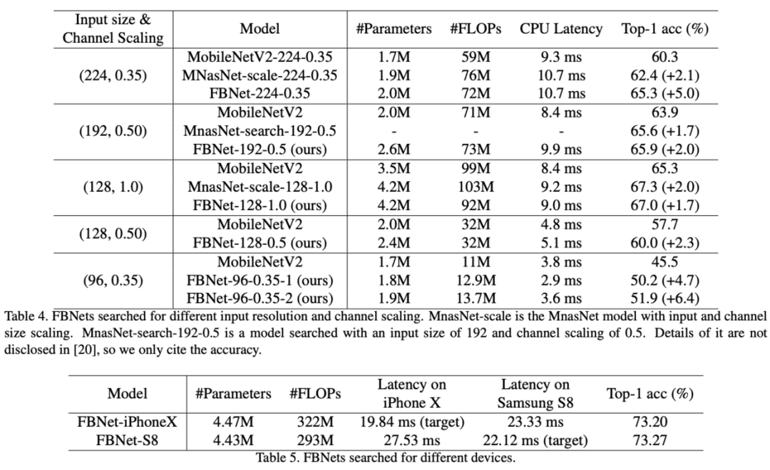
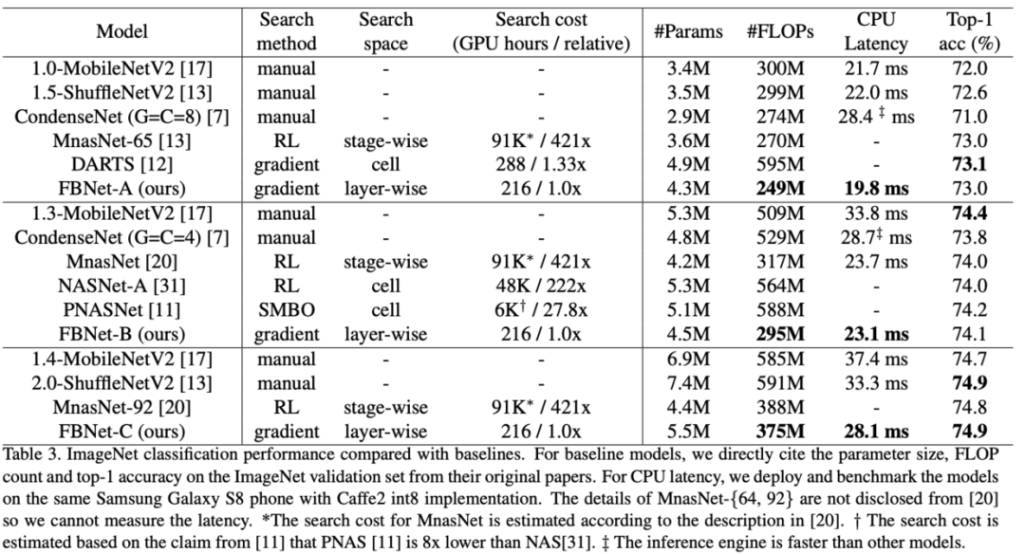
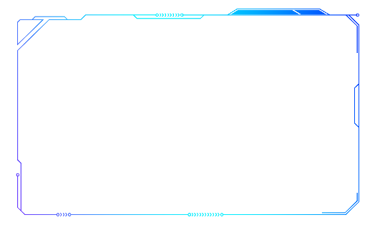
FBnet模型
与各轻量级网络在ImageNet上的性能对比。
与各轻量级网络在特定资源和设备条件下的性能对比。

Slide 15
深度学习
3
PART
IGC模型
当我们谈论 Interleaved Group Convolution (IGC) 模型时，其核心逻辑其实很简单。它是一种卷积神经网络结构，用于处理图像等数据。想象一下你正在照相，IGC 就像是你用来捕捉图像细节的特殊镜头。

Slide 16

IGC模型
核心逻辑
在传统的卷积操作中，我们使用一个统一的“镜头”同时照亮所有通道，这样处理数据。但是，IGC 模型则有点不同。它把这些通道分成了几组，每一组有自己的“镜头”，而且这些“镜头”会以一种交错的方式排列，就像是镜头在不同的角度、不同的方向上交替着照亮场景。
这种交错排列的“镜头”让模型能够更加全面地观察到图像的细节，就像你换了不同角度观察同一个景物，能够看到更多的细节一样。这样一来，模型学到的特征更加丰富，也更能够适应不同的情况和任务。
总的来说，IGC 模型的核心逻辑就是通过分组、交错排列的方式，让模型能够更好地理解图像，提高模型的性能和效率。

Slide 17
IGC模型
发展
背景： 传统的卷积操作在处理大规模数据时可能会面临计算和存储资源的压力，特别是在深度网络中。因此，研究人员开始寻找能够提高效率并保持性能的替代方案。
Group Convolution
Interleaved Group Convolution
在传统的卷积操作中，卷积核会同时作用于所有的输入通道。为了降低计算复杂度，研究人员提出了 Group Convolution，将输入通道分成多个组，每个组只与一部分卷积核进行卷积操作。
IGC 是对 Group Convolution 的进一步改进。在 IGC 中，不同组的卷积核是交错排列的，这意味着每个输入通道都会与多个不同组的卷积核进行卷积操作。这种交错排列可以更好地利用输入通道之间的相关性，并提高模型的表达能力。

Slide 18
IGC模型
优点
缺点
1、更高的效率： IGC 可以降低计算复杂度，尤其是在处理大规模数据时，能够显著减少计算资源的消耗。
2、更好的表达能力： 通过交错排列不同组的卷积核，IGC 可以更好地捕捉输入通道之间的相关性，提高模型的表达能力和泛化能力。
3、减少过拟合： IGC 通过降低模型的参数数量，有助于减少过拟合的风险，提高模型的泛化能力。
1、设计复杂性： IGC 的设计相对复杂，需要仔细调整组的数量和交错方式，这可能增加了模型设计和调试的难度。
2、计算开销： 虽然 IGC 可以降低计算复杂度，但仍然需要一定的计算资源来执行交错排列的卷积操作，特别是在训练大型模型时可能会面临较高的计算开销。
综合来看，Interleaved Group Convolution 模块通过优化卷积操作，提高了模型的效率和表达能力，但在使用时需要权衡设计复杂性和计算开销。

Slide 19
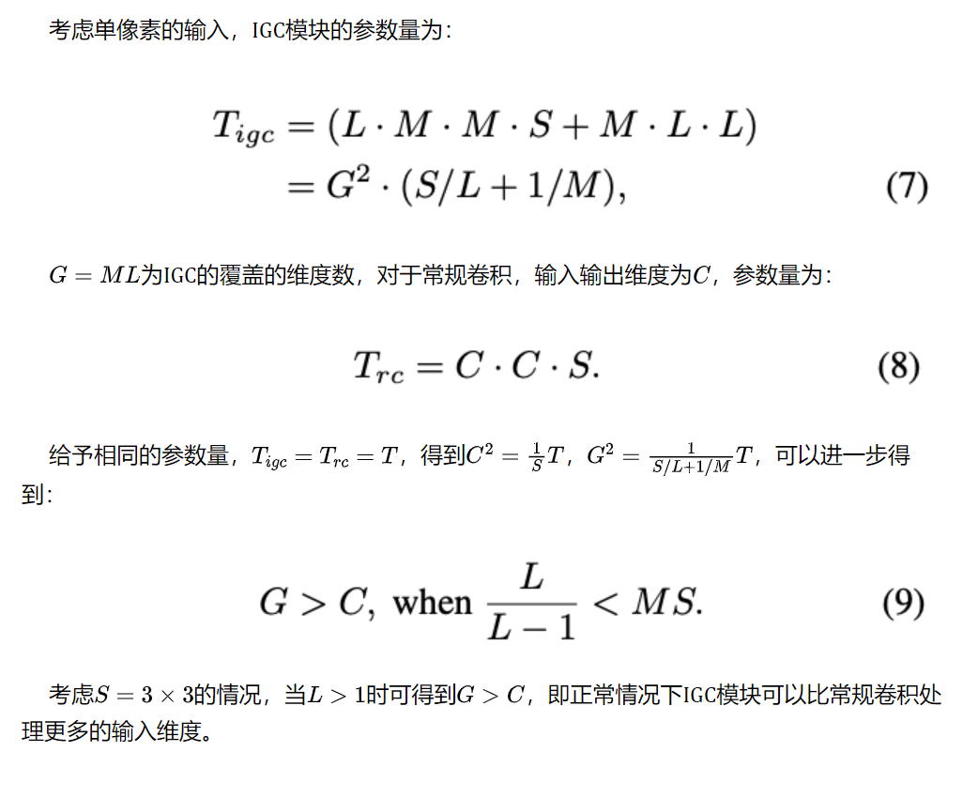
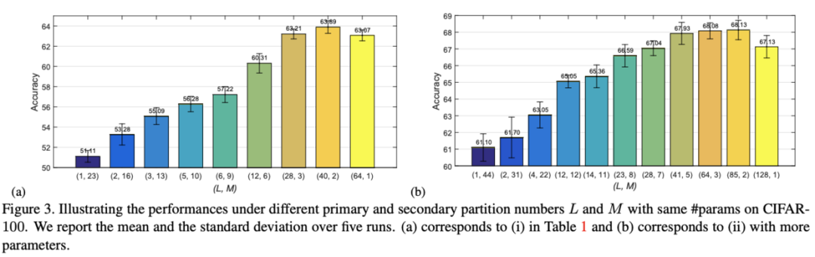
IGC模型
IGC示例
固定参数量意味着主分组卷积和次卷积的有效参数固定，当输入的特征维度更多时，卷积核也越大，卷积将变得更加稀疏，这可能导致性能的下降。

